Slide 1
Лабораторна робота №1
Тема: Тестування простого предмету
Виконала:
Ст. групи ПІ-13-1
Дзьон Віта

Slide 2
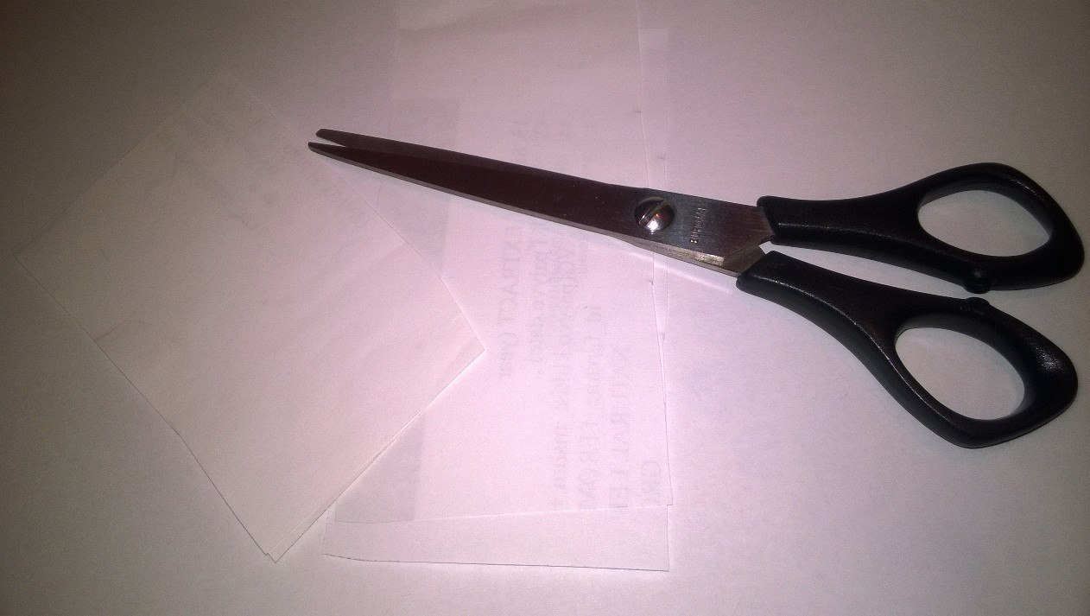
Тест №1.Перевірка канцелярських ножиців для паперу на якість та на фізичні пошкодження:
При перевірці ножиць пошкоджень не виявлено, якість відповідає стандартним вимогам до такого типу предметів . В результаті перевірки аркуш А4 було порізано на кілька частин. Досліджуваний об'єкт виявився справним.

Slide 3
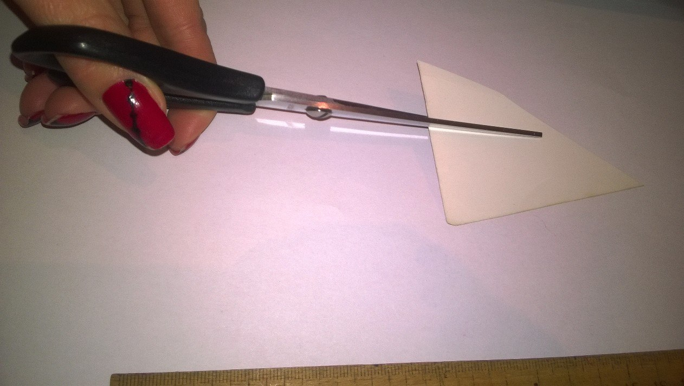
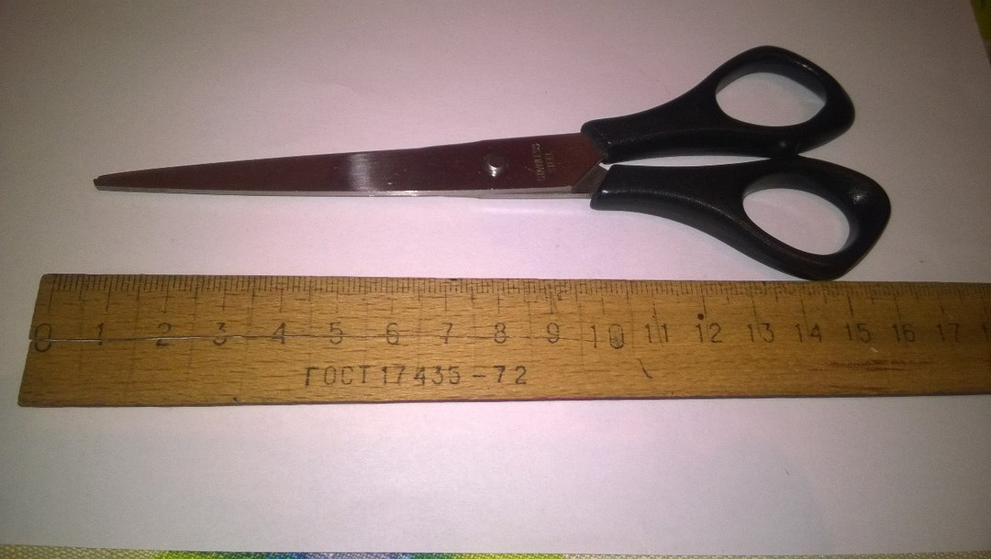
Тест №2. Перевірка практичності.
Для того, щоб перевірити предмет на практичність, визначимо його загальні характеристики. Довжина об'єкта: 17 см., діаметр кільця - 2.5 см. Зручні у використанні.

Slide 4
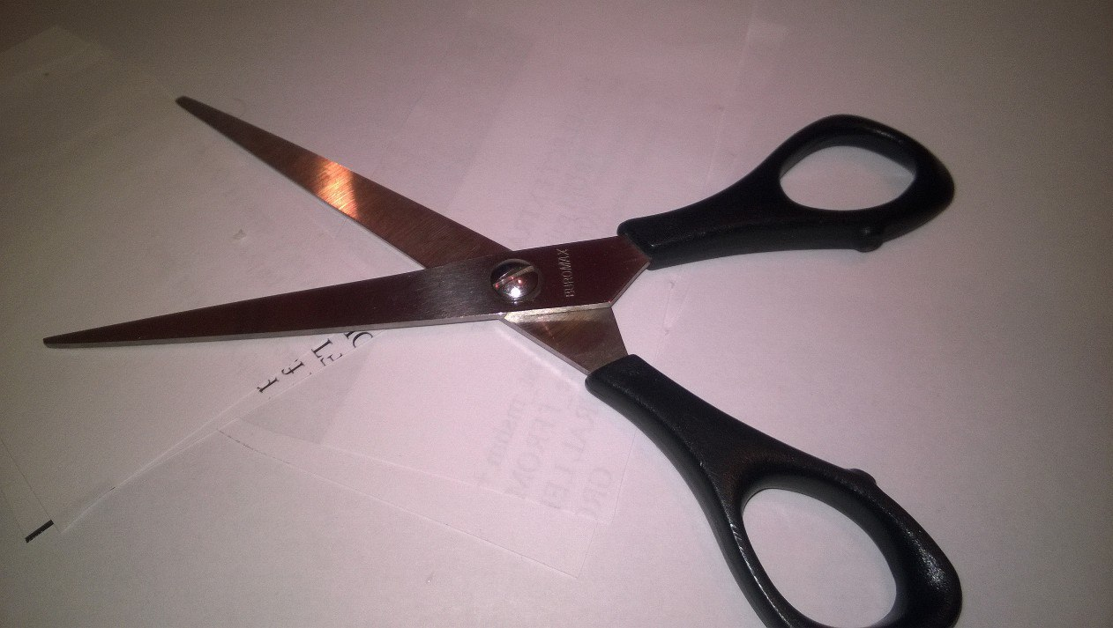
Тест №3.Перевірка фізичної стійкості об’єкта.
3.а. Ставимо на ножиці книжку вагою 1 кг. і перевіряємо на можливі пошкодження.
3.б. Кидаємо ножиці з висоти 1.5 метра.
В результаті обох тестів пошкоджень не виявлено, предмет пройшов перевірку на фізичну стійкість.

Slide 5
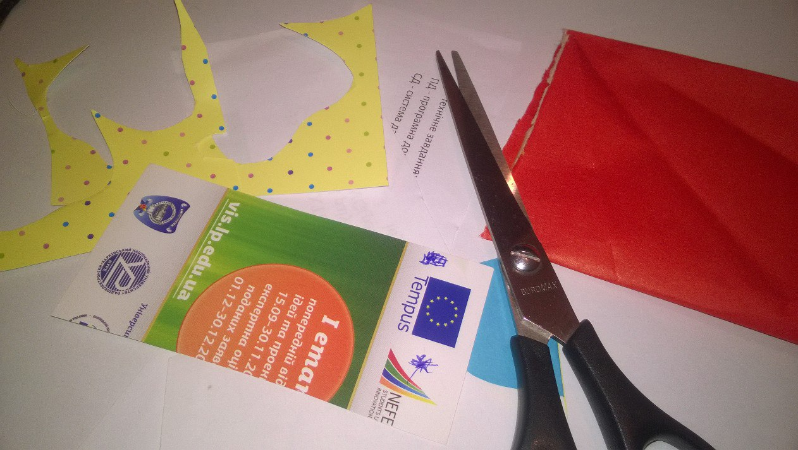
Тест №4.Перевірка ножиців на гострість.
Для цього беремо папір різної товщини (звичайний кольоровий, А4, картон, декоративний папір для листівок) та вирізаємо із нього фігури. Предмет пройшов тест успішно, отже ножиці досить гострі для того, щоб працювати з ними.

Slide 6
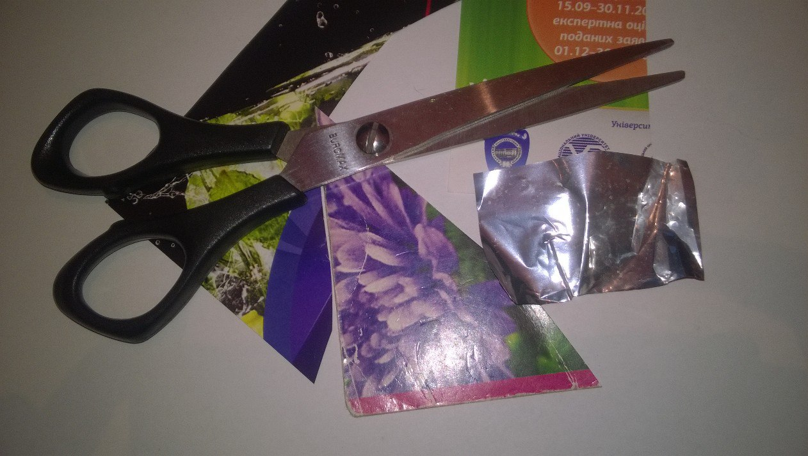
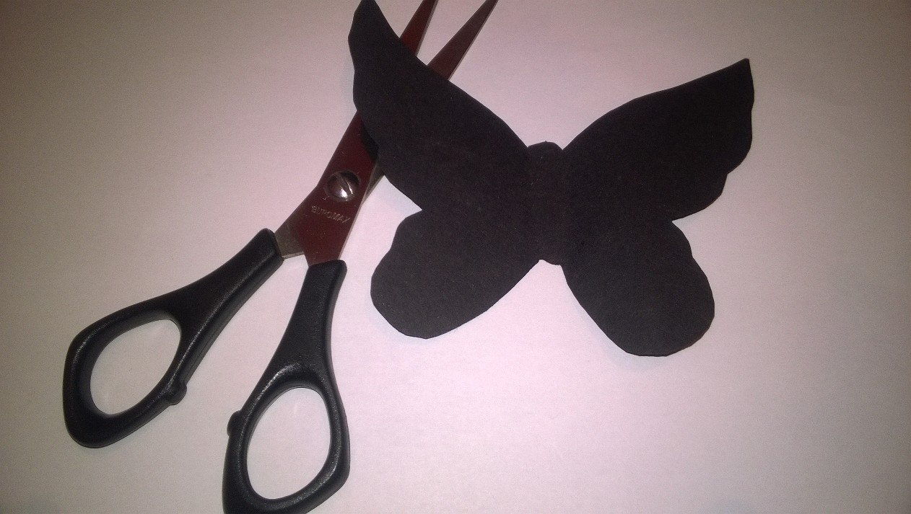
Тест №5.Перевірка функціональності.
5.а. Перевіримо можливість використовувати об'єкт дослідження на різних матеріалах: скотч, глянцевий папір, обкладинка зошита, звичайна фольга. В результаті тесту ножицями було порізано кожен із вище перерахованих предметів.
5.б. Перевіримо зручність вирізання фігур по контуру чи шаблону. Для цього малюємо на чорному папері будь-яку фігуру та вирізаємо її.
В результаті обох випробувань було виконано поставлене завдання без виникнення труднощів. Отже, об'єкт відповідає функціональним вимогам.

